Slide 1


Qiskit Fall Fest Hackathon 2021
Axel MELONI Sébastien SILVANO
Gabriel SMANIOTTO Laura BONFILS
Grozzle
Notes:
Explication projet
Chercher les pieces possible
Votre projet ?
Pb rencontrer difficultés etc
Les délais
Ce qui est réussi

Slide 2
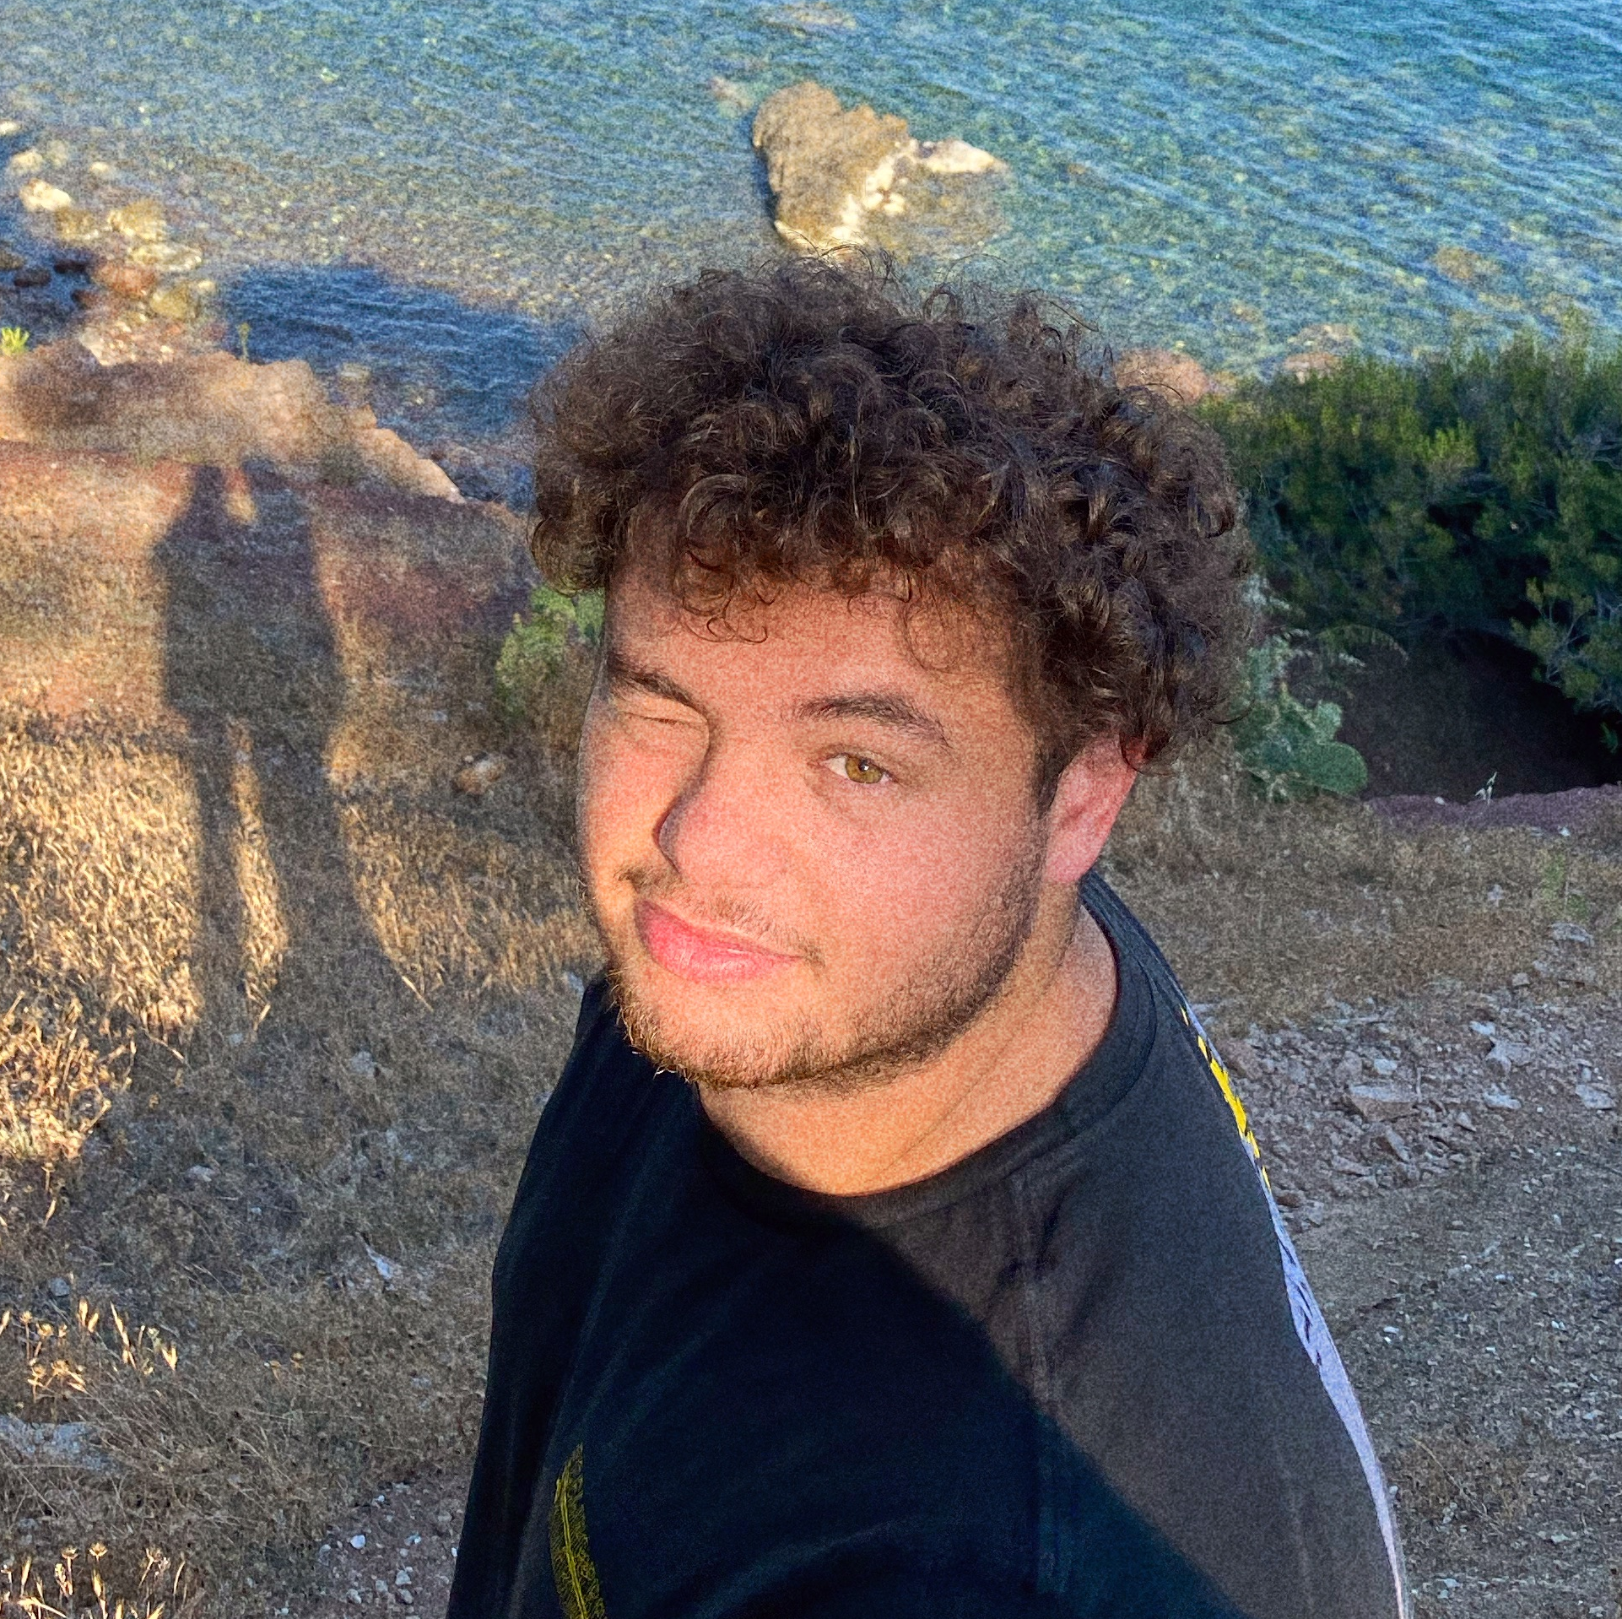
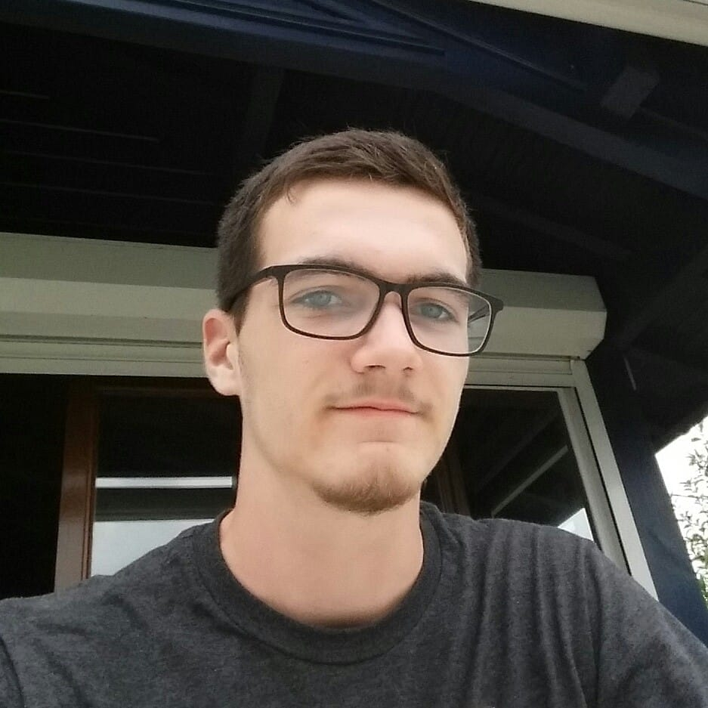
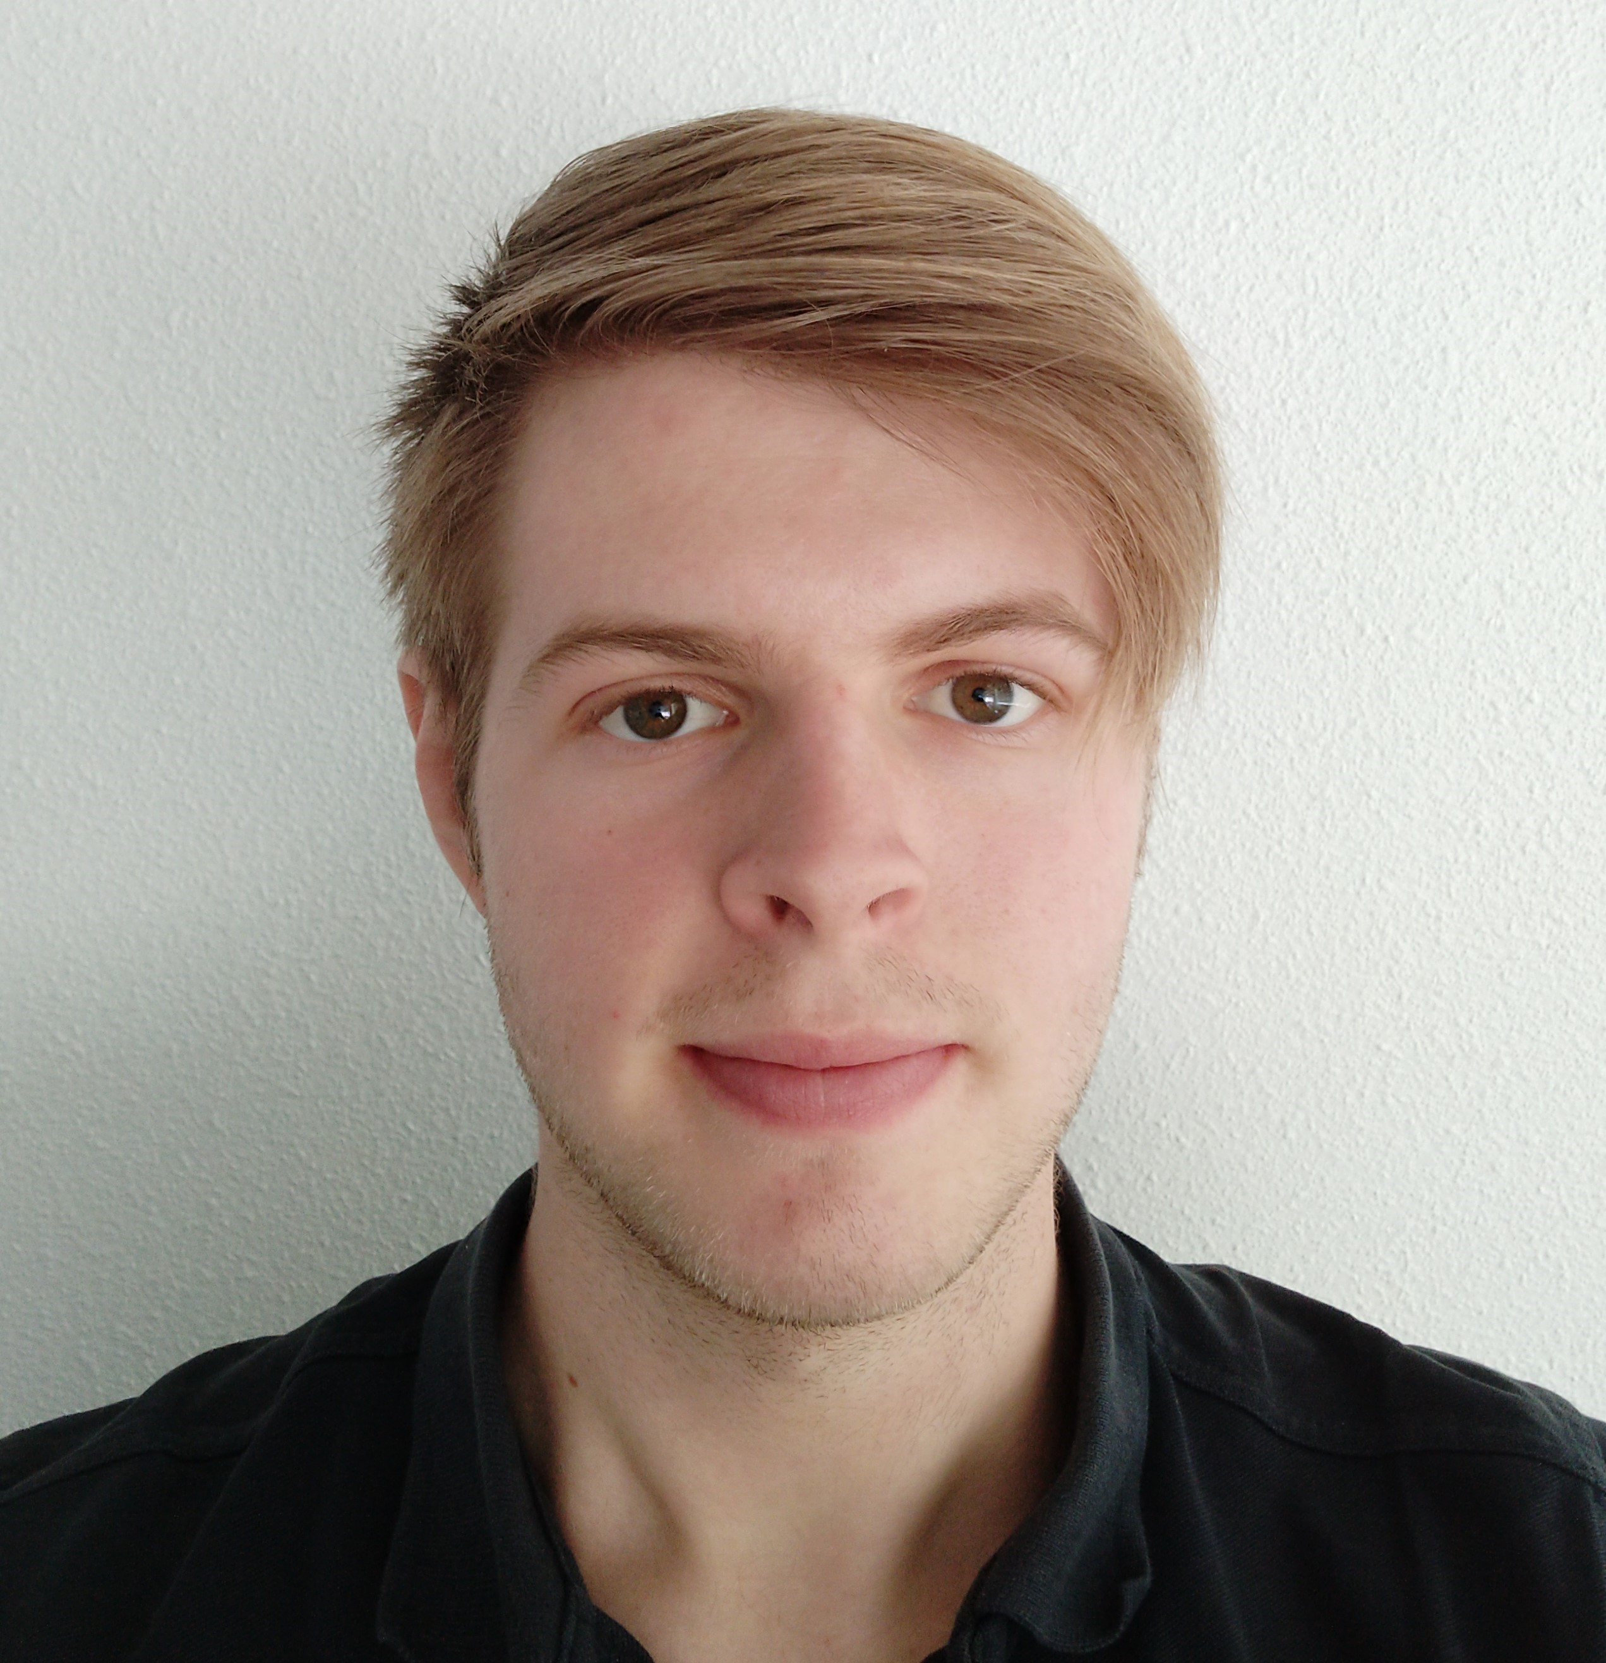
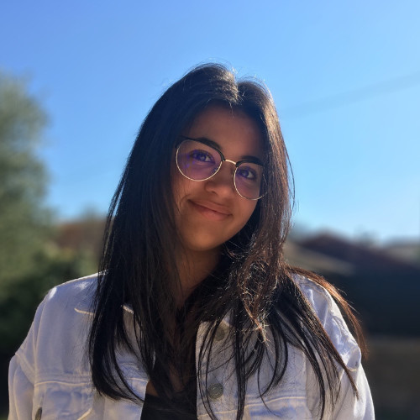
Project Team
Axel MELONI
Sébastien SILVANO
Gabriel SMANIOTTO
Laura BONFILS

Slide 3
01
Presentation
Hackathon,
Puzzle,
Grover & Grozzle

Slide 4
OBJECTIVE :
Take advantage of quantum computer mechanisms using Qiskit, the IBM supported quantum library.
Notes:
Expliquer le but de ce hackathon :

Slide 5

GROZZLE Project
What is Grozzle ?
- An image-to-puzzle converter.
- An automatic suggester for the
current piece to choose.
Notes:
Parler du puzzle :
On s’est donc demandé comment implementer le calcul quantique dans un projet qui pourrait nous parler, tout en étant ludique et sympa pour y passer la semaine dessus.
Et on a penser à des jeux. Simp dele comme des sudoku, ou encore des puzzle, notre idée définitive ; un puzzle avec la fonctionnalité d’une autosuggestion de pièce, grâce à l’algorithme de Grover, permettant de résoudre le puzzle plus simplement
Pk grozzle : grover + puzzle

Slide 6
The Puzzle
02
Image splitter,
Pieces representation

Slide 7
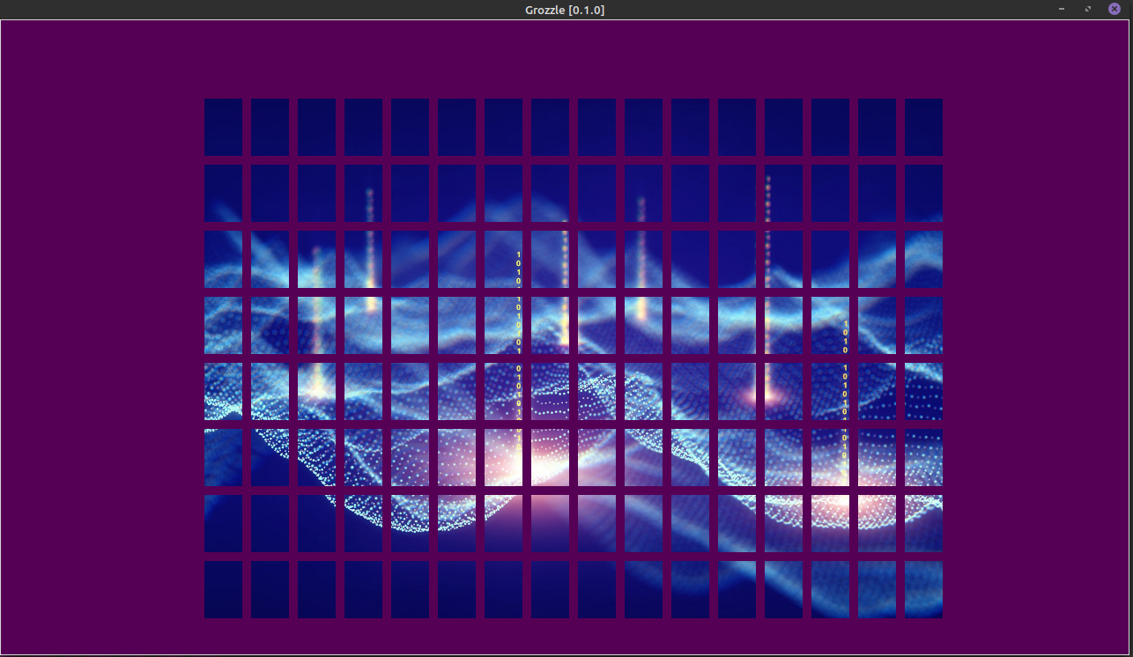
The puzzle
Notes:
Expliquer le puzzle

Slide 8
Pieces
₀₁₀₀
₀₀₀₁
₀₀₁₀
₁₀₀₀
Notes:
Expliquer le puzzle

Slide 9
Automatic Suggester
03
Index - value association,
Grover amplification,
Pieces selection

Slide 10
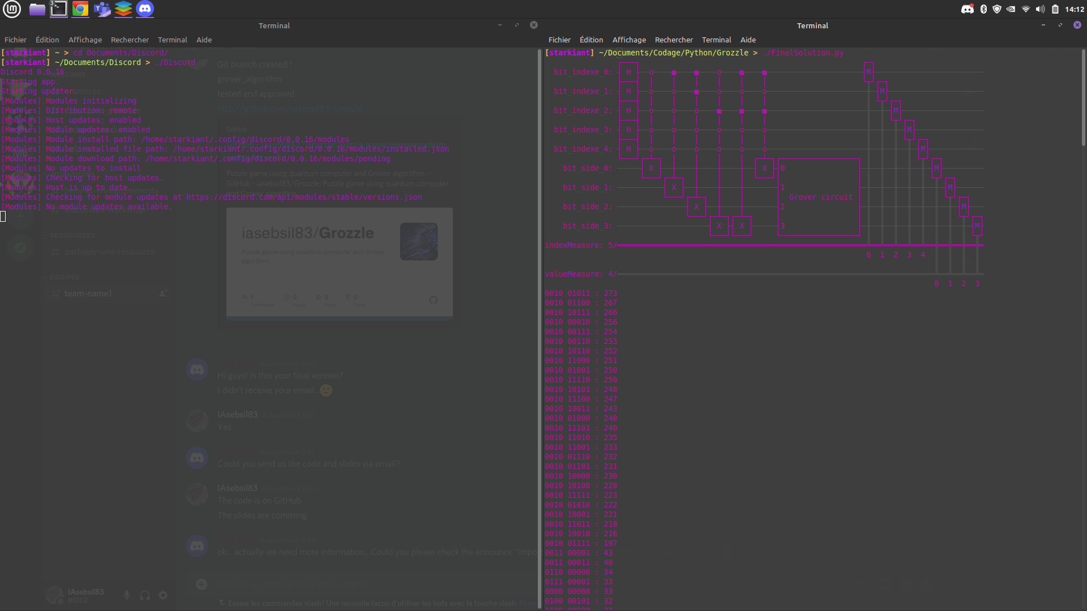
Index - value association
Notes:
Expliquer le puzzle

Slide 11
Pieces selection
Notes:
Expliquer le puzzle

Slide 12
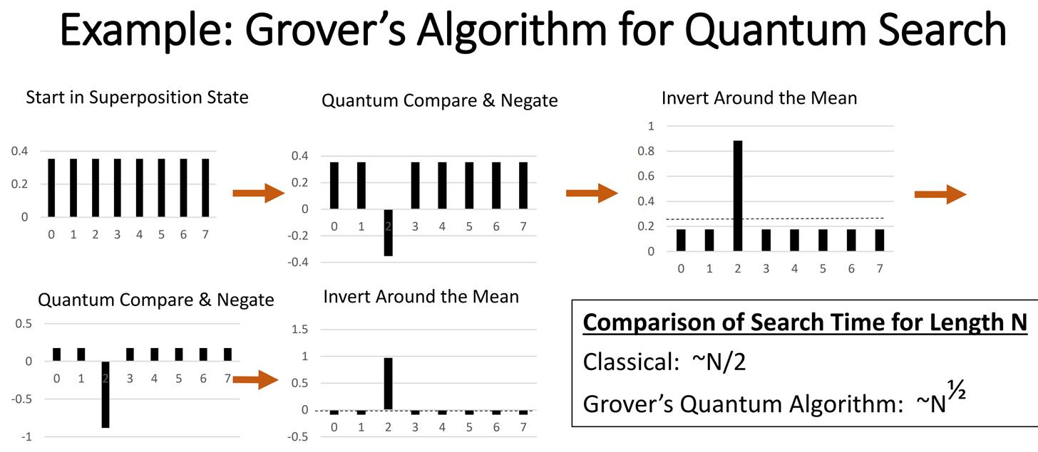
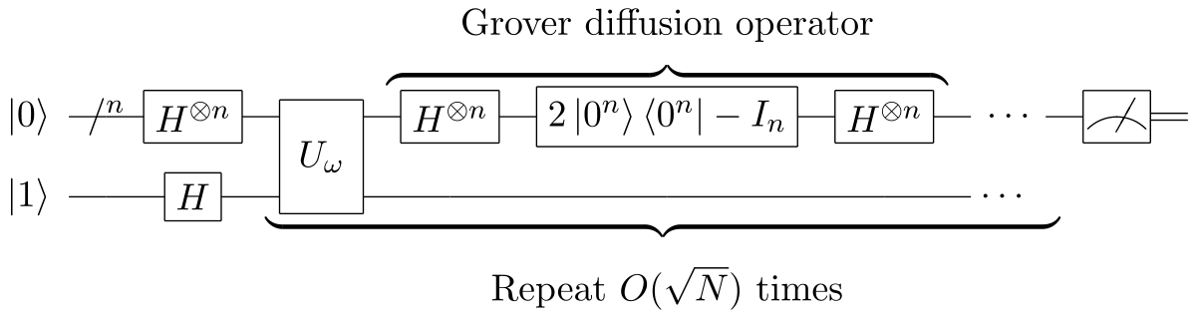

Slide 13
Use & Application
04
Balance between
good & bad points

Slide 14
Successes
Difficulties
- Implementation of the
Grover Algorithm
- Understanding Oracles
- Entanglement vs Control
- Amplification (Z gates)
-Use of circuits as oracles
- Working with qbits in
multiple states
- Some of the quantum gates
- Qiskit library

Slide 15
Conclusion

Slide 16
Questions ?

